Slide 1
AMOR SIN COMPLEJOS
Mg. Yván Balabarca Cárdenas

Slide 2
Recomendaciones previas 1. Esto no es un horóscopo. 2. Debemos buscar ayuda terapéutica de ser necesario. 3. Todo tiene solución, pero hay que hacer cambios.

Slide 3
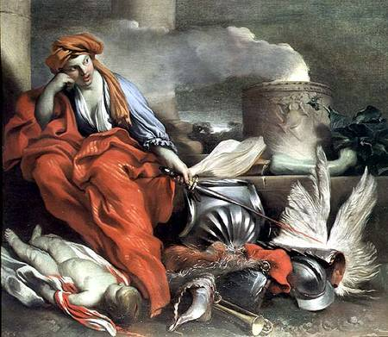
Síndrome de Medea
Es el novio (a) que no es capaz de olvidar, sino que odia y destruye
Notes:
TE VOY A DESTRUIR

Slide 4
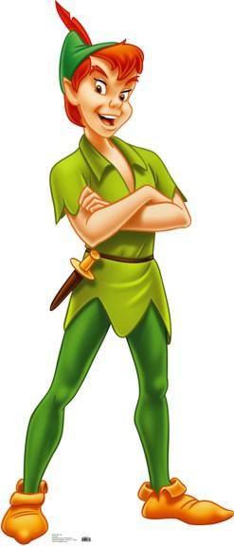
Síndrome de Peter Pan
Es el novio (a) inmaduro; que evade responsabilidades y decidió quedar como un hijo…
Notes:
ANIÑADO

Slide 5
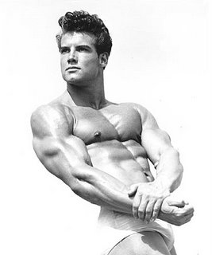
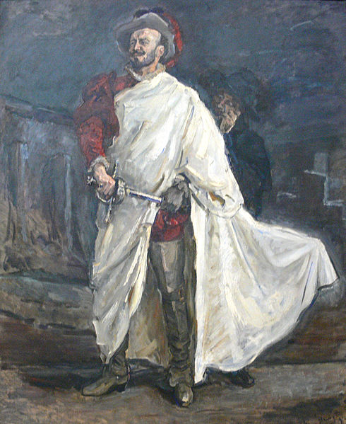
Sindrome de Adonis y Don Juan
Es el adicto a la imagen física perfecta. Don Juan es el típico ladrón de sentimientos
Notes:
EL SEDUCTOR

Slide 6
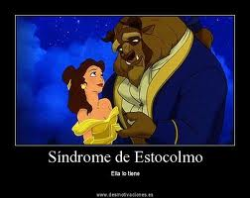
Síndrome de Estocolmo
Quien tiene la capacidad de justificar la agresión de su novio (a)
Notes:
LA QUE ACEPTA EL CASTIGO

Slide 7
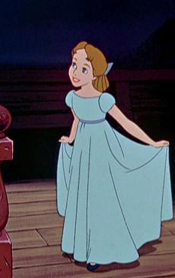
Síndrome de Wendy
Quien necesita la aprobación de su pareja para ser feliz, sacrificando su propia integridad
Notes:
ADICTOS A LA APROBACIÓN

Slide 8
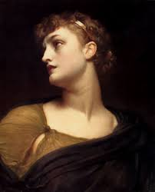
Complejo de Clitemnestra
Depredador (a) emocional de su pareja.
Notes:
INFIDELIDAD VENGATIVA

Slide 9
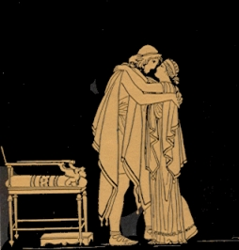
Complejo de Ulises
Nunca olvida a un ex amor…
Notes:
ADICCION A LA SEDUCCION IRREAL

Slide 10
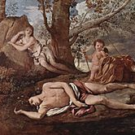
Síndrome de Eco y Narciso
El hombre que desprecia un amor, y la mujer que no se puede reponer…
Notes:
DESPRECIO DEL SER AMADO

Slide 11
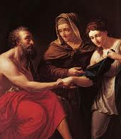
Complejo de Agar y Sara
Considerar que hay hombres y mujeres para el matrimonio y otros para el placer
Notes:
LAS BUENAS Y LAS MALAS

Slide 12
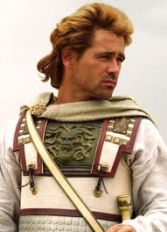
Complejo de Alejandro
Es quien envidia los logros del novio o novia
Notes:
AMOR AL PODER EN LA PAREJA

Slide 13
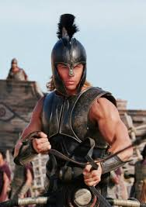
Complejo de Aquiles
Es el hombre o mujer que finge no tener ninguna debilidad
Notes:
OCULTAR SU DEBILIDAD

Slide 14
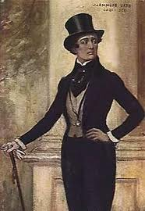
Complejo de Brummel
Quien es un adicto a la moda, comparándose con otros y discriminando…
Notes:
PASION POR LA MODA

Slide 15
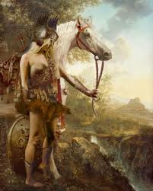
Complejo de Brunilda
“Ningún hombre es digno de mi”.
Notes:
TODOS SON INDIGNOS DE ELLA

Slide 16
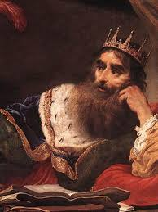
Complejo de Creso
Quien tapa sus vacíos emocionales con muestras de poseer dinero
Notes:
HACERSE NOTAR POR LA PLATA

Slide 17
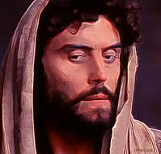
Complejo de Judas
Quien traiciona a quien más lo ama
Notes:
TRAICION

Slide 18
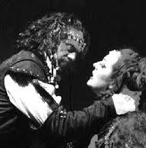
Complejo de Otelo
Capaz de hacer daño por celos
Notes:
CELOS COMPULSIVOS

Slide 19
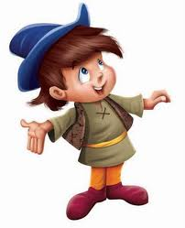
Complejo de Pulgarcito
El hermano (a) menor que llega a superar a sus mayores o a las circunstancias adversas
Notes:
A SALIR ADELANTE

Slide 20
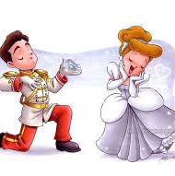
Síndrome de Cenicienta
Quien espera que llegue un príncipe que la rescate y a quien se someta.
Notes:
A SER RESCATADA

Slide 21

7Anda, y come tu pan con gozo, y bebe tu vino con alegre corazón; porque tus obras ya son agradables a Dios.

Slide 22

8En todo tiempo sean blancos tus vestidos, y nunca falte ungüento sobre tu cabeza.

Slide 23

9Goza de la vida con la mujer que amas, todos los días de la vida de tu vanidad que te son dados debajo del sol, todos los días de tu vanidad; porque esta es tu parte en la vida, y en tu trabajo con que te afanas debajo del sol.

Slide 24
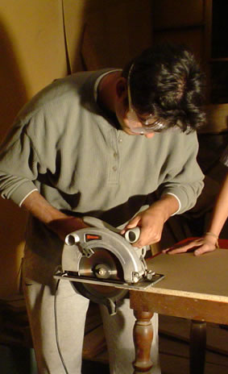
10Todo lo que te viniere a la mano para hacer, hazlo según tus fuerzas; porque en el Seol, adonde vas, no hay obra, ni trabajo, ni ciencia, ni sabiduría.

Slide 25

11 Me volví y vi debajo del sol, que ni es de los ligeros la carrera, ni la guerra de los fuertes, ni aun de los sabios el pan, ni de los prudentes las riquezas, ni de los elocuentes el favor; sino que tiempo y ocasión acontecen a todos.

Slide 26

Lucas 8: 26 - 39

